Slide 1

CHÀO MỪNG CÁC EM
ĐẾN VỚI TIẾT TIẾNG VIỆT

Slide 2

Bài
23
RỒNG RẮN LÊN MÂY
TIẾT 1, 2 . TẬP ĐỌC

Slide 3
Yêu cầu cần đạt
- Đọc đúng, rõ ràng bài đọc Rồng rắn lên mây; tốc độ đọc khoảng 50 – 55 tiếng/phút.
- Hiểu nghĩa từ: cây núc nác, cản.
- Hiểu, biết cách chơi trò chơi Rồng rắn lên mây.
- Luyện tập theo văn bản đọc.

Slide 4

TIẾT 2

Slide 5
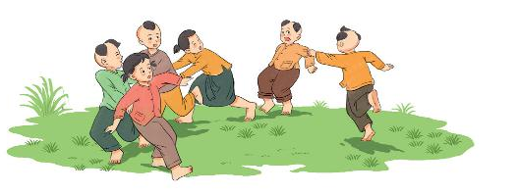
RỒNG RẮN LÊN MÂY
Rồng rắn lên mây là một trò chơi vui nhộn. Năm, sáu bạn túm áo nhau làm rồng rắn. Một bạn làm thầy thuốc, đứng đối diện với rồng rắn.
Rồng rắn vừa đi vòng vèo vừa hát:
Rồng rắn lên mây
Thấy cây núc nác
Hỏi thăm thầy thuốc
Có nhà hay không?
Nếu thầy nói “không” thì rồng rắn đi tiếp. Nếu thầy nói “ có” thì rồng rắn hỏi xin thuốc cho con và đồng ý cho thầy bắt khúc đuôi.
Thầy thuốc tìm cách bắt khúc đuôi. Bạn làm đầu dang tay cản thầy thuốc, bạn làm đuôi tìm cách tránh thầy. Nếu bạn khúc đuôi để thầy bắt được thì đổi vai làm thầy thuốc. Nếu bạn khúc giữa để đứt thì đổi vai làm đuôi. Trò chơi cứ thế tiếp tục.
(Theo 101 trò chơi dân gian dành cho trẻ Mầm non)
1
2
3

Slide 6
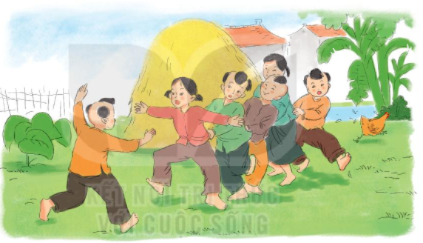
1. Những người chơi làm thành rồng rắn bằng cách nào?
Năm sáu bạn túm áo nhau làm rồng rắn.
Đoạn 1

Slide 7

2. Rồng rắn đến gặp thầy thuốc để làm gì?
Rồng rắn đến gặp thầy thuốc để xin thuốc cho con.
Đoạn 2

Slide 8
3. Chuyện gì xảy ra nếu khúc đuôi bị thầy bắt?
Nếu khúc đuôi bị thầy bắt thì phải đổi vai làm thầy thuốc.
Đoạn 2

Slide 9
4. Nếu bạn khúc giữa bị đứt thì bạn đó phải làm gì?
Nếu khúc giữa bị đứt thì đổi vai làm đuôi.
Đoạn 3

Slide 10
* Qua trò chơi này con rút ra điều gì?
- Đây là trò chơi tập thể mọi người cần đoàn kết, hợp tác và làm việc nhóm.

Slide 11

LUYỆN ĐỌC LẠI

Slide 12
RỒNG RẮN LÊN MÂY
Rồng rắn lên mây là một trò chơi vui nhộn. Năm, sáu bạn túm áo nhau làm rồng rắn. Một bạn làm thầy thuốc, đứng đối diện với rồng rắn.
Rồng rắn vừa đi vòng vèo vừa hát:
Rồng rắn lên mây
Thấy cây núc nác
Hỏi thăm thầy thuốc
Có nhà hay không?
Nếu thầy nói “không” thì rồng rắn đi tiếp. Nếu thầy nói “ có” thì rồng rắn hỏi xin thuốc cho con và đồng ý cho thầy bắt khúc đuôi.
Thầy thuốc tìm cách bắt khúc đuôi. Bạn làm đầu dang tay cản thầy thuốc, bạn làm đuôi tìm cách tránh thầy. Nếu bạn khúc đuôi để thầy bắt được thì đổi vai làm thầy thuốc. Nếu bạn khúc giữa để đứt thì đổi vai làm đuôi. Trò chơi cứ thế tiếp tục.
(Theo 101 trò chơi dân gian dành cho trẻ Mầm non)
1
2
3

Slide 13
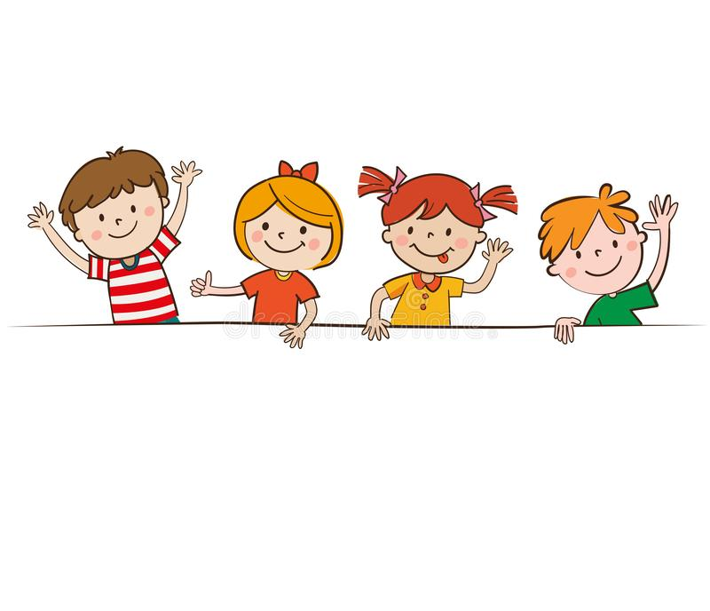
LUYỆN TẬP THEO VĂN BẢN ĐỌC

Slide 14

1. Nói tiếp để hoàn thành câu:
a. Nếu thầy nói “không” thì (...).
b. Nếu thầy nói “có” thì (...).
c. Nếu bạn khúc đuôi để thầy bắt được thì (...).
d. Nếu bạn khúc giữa để đứt thì (...).

Slide 15
1. Nói tiếp để hoàn thành câu:
a. Nếu thầy nói “không” thì (…).
rồng rắn đi tiếp.
b. Nếu thầy thuốc “nói” có thì (…).
rồng rắn hỏi xin thuốc
cho con và đồng ý cho thầy bắt khúc đuôi.
c. Nếu bạn khúc đuôi để thầy bắt được thì
phải đổi vai
làm thầy thuốc.
d. Nếu bạn khúc giữa để đứt thì
phải đổi vai làm thầy thuốc.

Slide 16
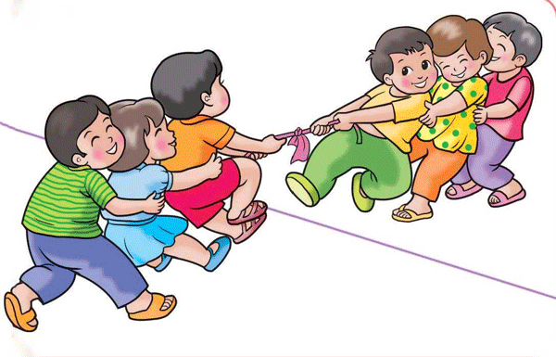
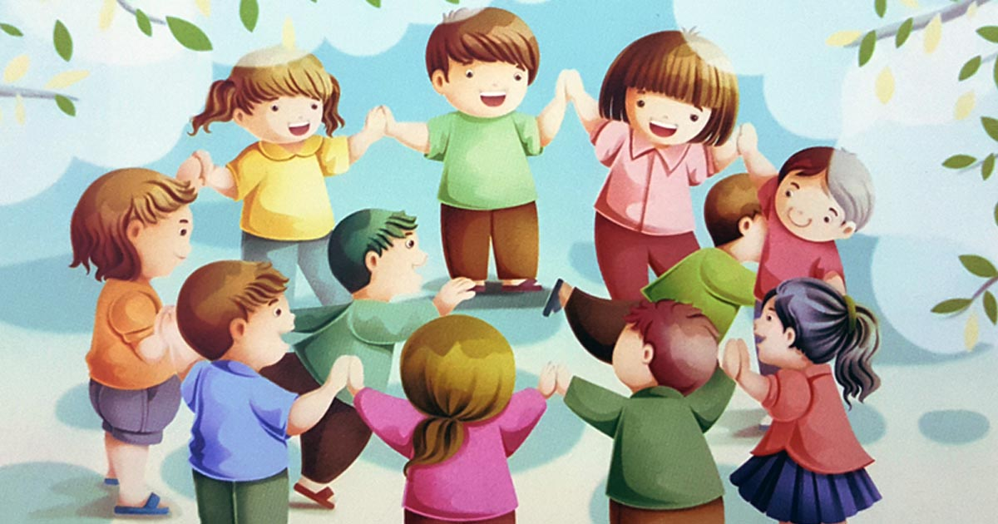
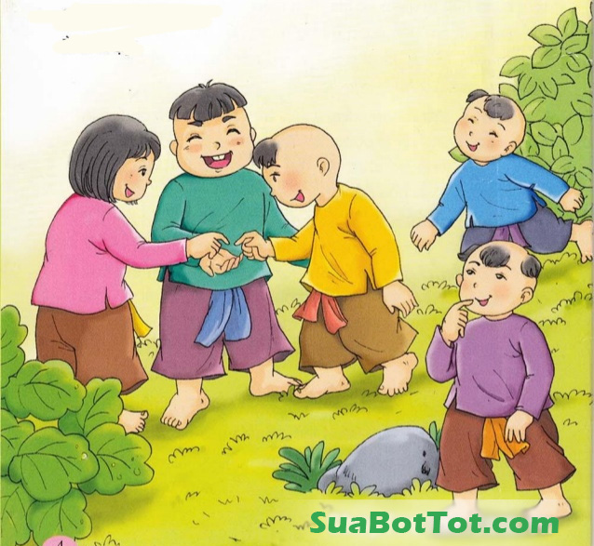
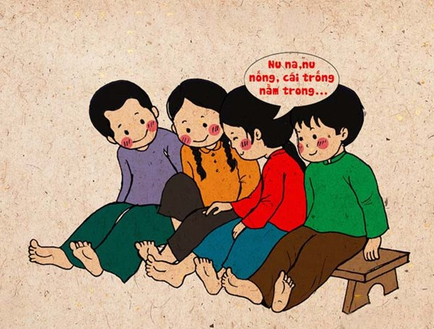
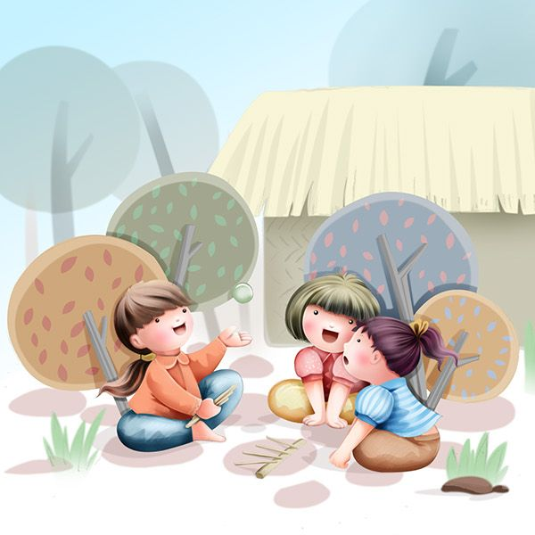
2. Em biết tên những trò chơi nào dưới đây?
Kéo co
Mèo đuổi chuột
Chi chi chành chành
Nu na nu nống
Chơi chuyền

Slide 17
2. Đặt một câu nói về trò chơi em thích.
M: Rồng rắn lên mây là một trò chơi vui nhộn.

Slide 18
2. Đặt một câu nói về trò chơi em thích.
Kéo co
Mèo đuổi chuột
Chi chi chành chành
Nu na nu nống
Chơi chuyền

Slide 19
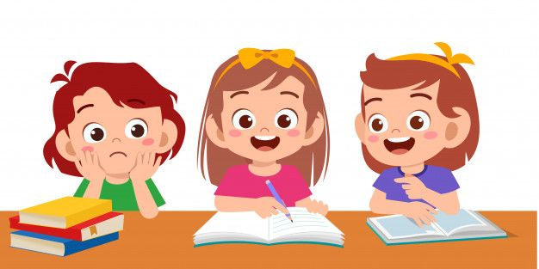
DẶN DÒ
Hoàn thành bài 2 vào vở ô li tiếng Việt.
Xem trước bài Nói và nghe “Búp bê biết khóc”.

Slide 20
Tạm biệt và hẹn gặp lại
các con vào những tiết học sau!

